Slide 1
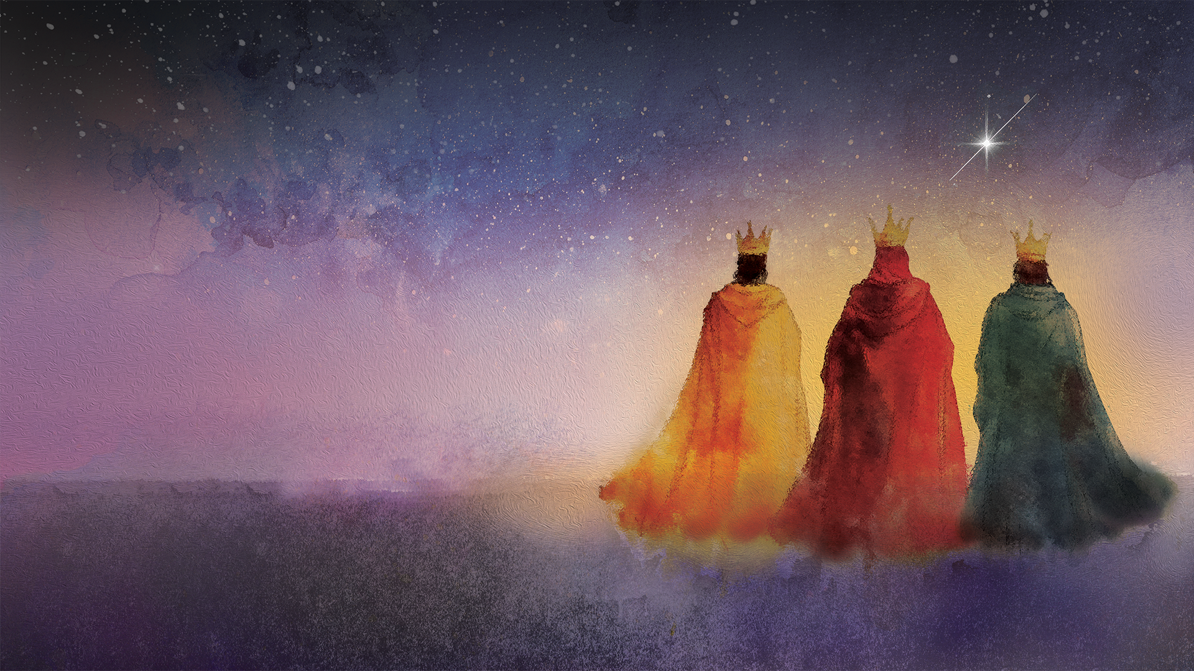



Slide 2


겸손히 행한다는 것은 우리가 서로에게
속해 있음을 기억하는 것입니다.
우리 모두는 그리스도를 통해서
서로 연결되어 있습니다.

Slide 3


세상의 빛이신 예수님은 소망을 주십니다.
‘성탄의 기쁨 헌금'을 통해 우리 모두는 함께 다른 이들에게 희망을 전할 수 있습니다.

Slide 4
우리는 희망을 전합니다
우리를 신실하게 인도하며 이끌어 주신
은퇴 목사님들과 교회 사역자들,
그리고 그 가족들에게

Slide 5

우리는 희망을 전합니다
하나님과 교회와 세상을 섬기도록
소수 인종 공동체를 세우는
학교와 대학에서 자라나는 차세대 지도자들에게

Slide 6
우리는 희망을 전합니다
하나님께서 날마다 자신들을 찾아오시는
여러 모습을 깨닫도록,
신앙의 기초를 다져 가는 청소년들에게

Slide 7
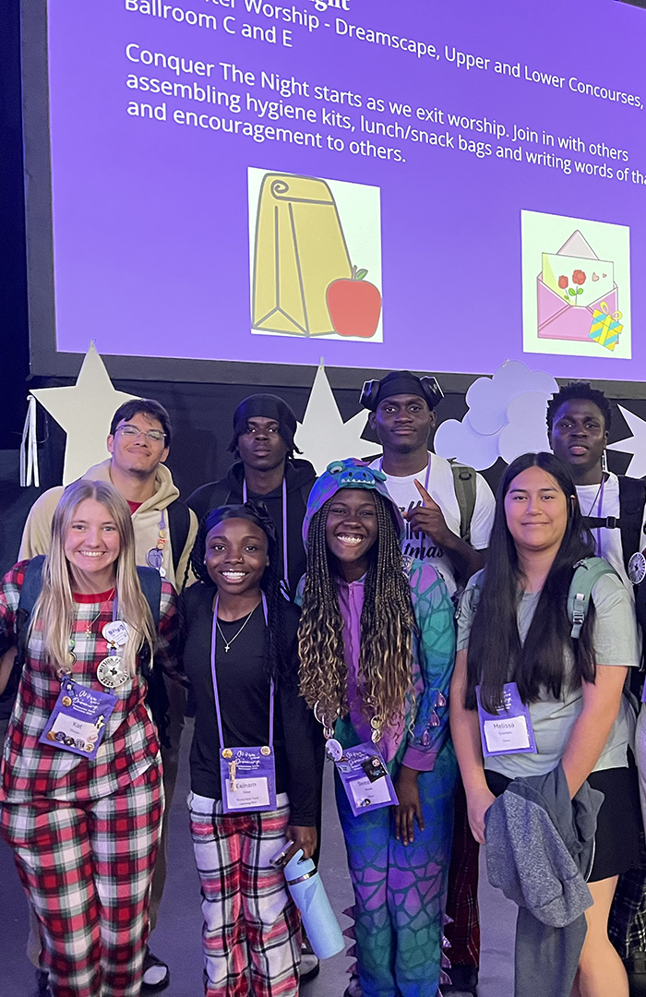
우리의
선교 이야기
남수단 희망 회복

Slide 8
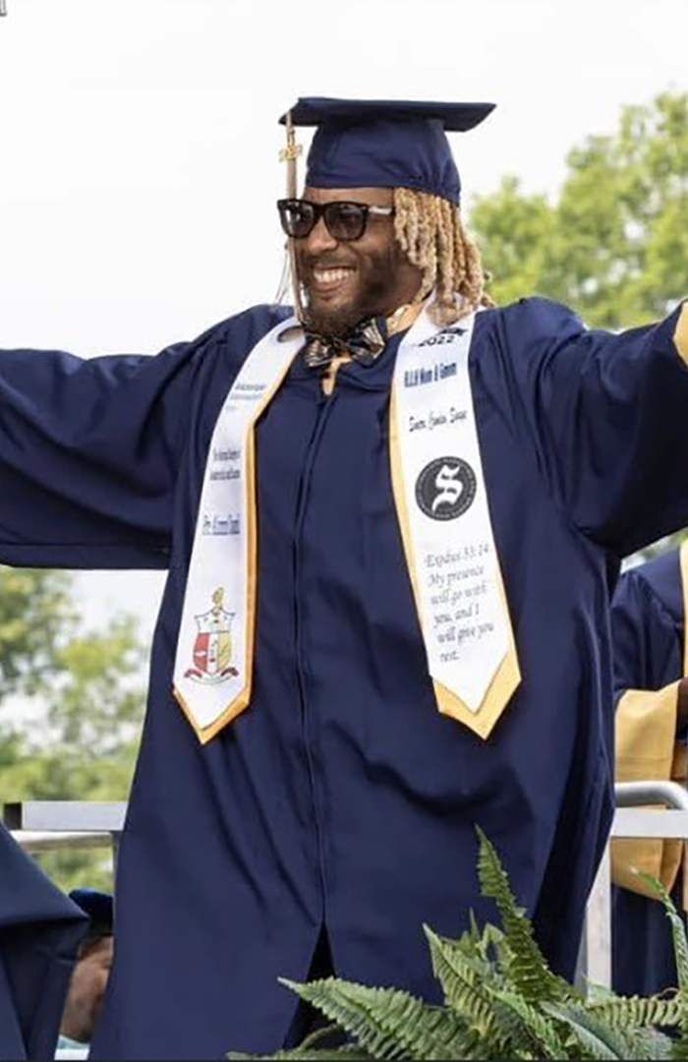
우리의
선교 이야기
남수단 희망 회복

Slide 9
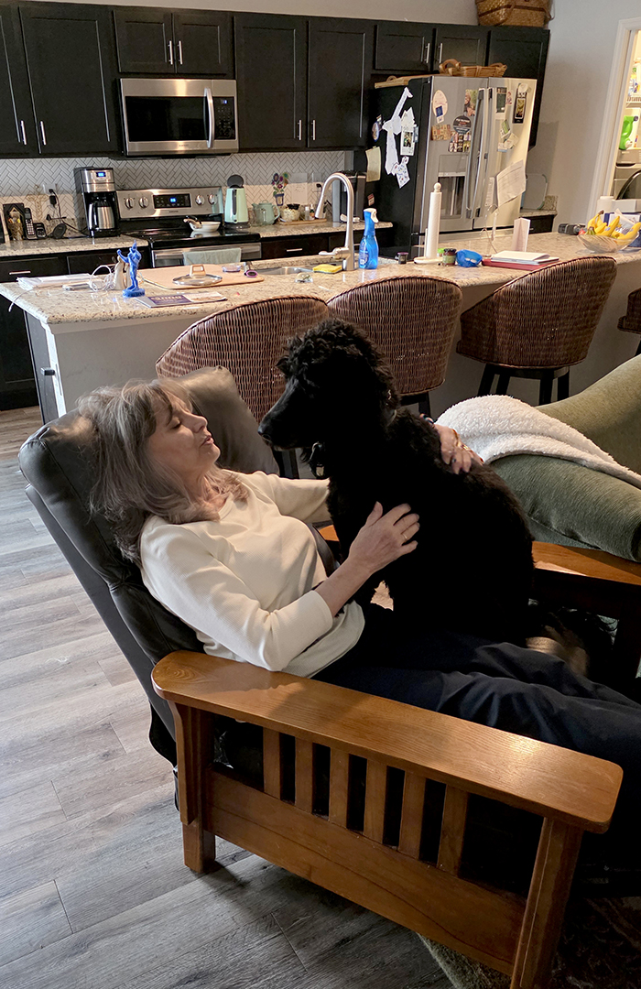
우리의
선교 이야기

Slide 10
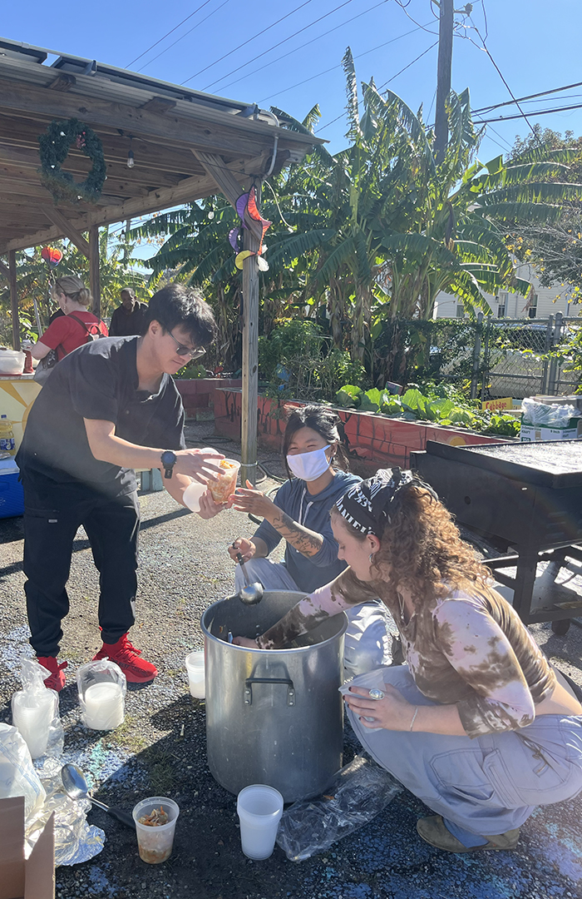
우리의
선교 이야기
남수단 희망 회복

Slide 11


하나님, 주님의 은총의 식탁에서 만나는 형제 자매들과 전 세계에 주님의 사랑을 나눌 수 있도록 도와주소서. 우리의 헌금이 전 세계 곳곳의 의미 있는 관계들을 더욱 살아 숨 쉬게 하여, 우리가 서로를 더 분명히 바라보며 이 세상을 섬기게 하소서. 아멘.

Slide 12

저희와 함께해 주세요!
정성을 다해 헌금해 주셔서 진심으로 감사드립니다.
우리가 조금씩만 나누어도, 큰 힘이 됩니다.
pcusa.org/give/christmasjoy

Slide 13

우리 모두 함께 교회를
이루어 갑니다.

